Slide 1

导师：汤振宇 报告人：郭祥栋
组会报告
11.27

Slide 2
上周学习内容：
DenseNet论文
Deep Convolutional Neural Network for Survival Analysis with Pathological Images
下周任务：
-学习densenet代码
-继续学习Survival Analysis

Slide 3
Deep Convolutional Neural Network for Survival Analysis with Pathological Images ------Zhu X , Yao J , Huang J . Deep convolutional neural network for survival analysis with pathological images[C]// IEEE International Conference on Bioinformatics & Biomedicine. IEEE, 2017.

Slide 4
1.生存分析（survival analysis）
是研究生存现象和响应时间数据及其统计规律的一门学科
是将事件的结果（终点事件）和出现这一结果所经历的时间结合起来分析的一种统计分析方法

Slide 5
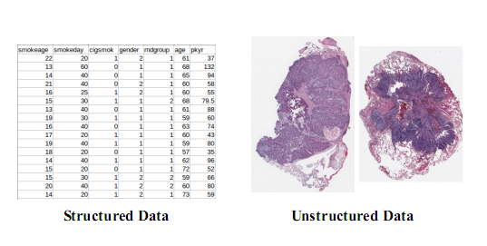
结构化数据v.s非结构化数据：左侧部分的结构化数据具有较高的组织水平，而右侧部分的非结构化病理图像具有不同的大小，而不是以预定义的方式组织。

Slide 6

（1）Cox比例风险回归模型
风险函数：即生存时间已到达t的一群观察对象在t时刻的瞬时死亡率
Xi 为协变量，即影响因素；βj是回归系数；h0(t)是基准风险率。
函数右侧分为两部分一个是无规定的h0(t)属于非参部分，另一部分是含参的部分，因此Cox模型又称为半参数模型

Slide 7


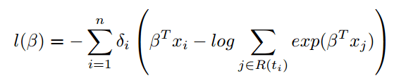
参数估计——似然估计求β
条件死亡概率：
似然函数：
取对数，取反：

Slide 8
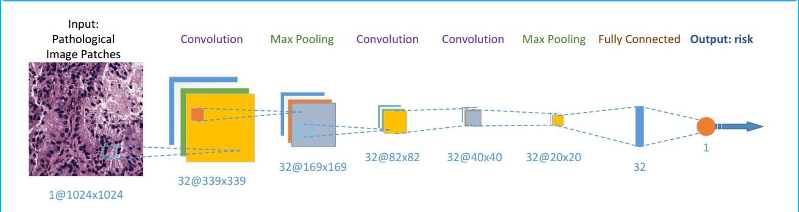
（2）DeepConvSurv

Slide 9


Loss Function
(CI)concordance index：一致性指数

Slide 10
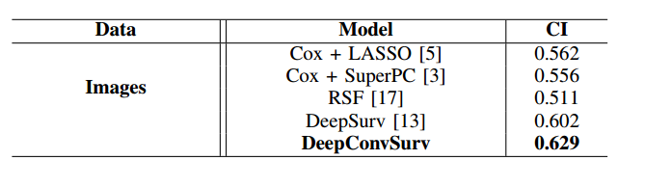
*DeepConvSurv模型，首次从病理图像中进行端到端的生存预测
*使用NLST肺癌数据集进行了大量实验，以评估开发模型的性能。结果 表明，开发的模型显着优于最先进的方法。

Slide 11
谢谢！

